Slide 1
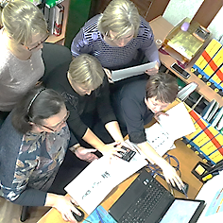
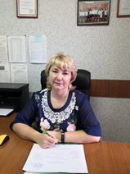
Паспорт проекта «Оптимизация процесса перемещения родителей (законных представителей) во внутреннем и внешнем пространстве ДОО за счет внедрения элементов удобной логистики»
Общая информация:
Наименование органа местного самоуправления: Управление образования администрации Яковлевского городского округа.
Наименование образовательной организации:
Муниципальное бюджетное дошкольное образовательное учреждение «Детский сад с.Терновка Яковлевского городского округа»
Границы процесса: от прихода родителя (законного представителя) за ребенком на площадку до ухода домой.
Дата начала проекта: 22.06.2020 г.
Дата окончания проекта: 20.11.2020 г.
Обоснование выбора процесса:
Излишние перемещения родителей (законных представителей) во время прихода за детьми из-за отсутствия элементов удобной логистики в течение 10 мин.
Обеспечение логистики внутреннего и внешнего пространства ДОО составляет 25%.
Возникновение ситуации недопонимания между сотрудниками и родителями (законными представителями) до 20%.
Количество штатной единицы по должности вахтера составляет 0,25 ставки, что не соответствует потребностям ДОО.
По результатам анкетирования удовлетворенность родителей (законных представителей) удобной логистикой внутреннего и внешнего пространства ДОО составляет 25%.
-
сокращение маршрутов движения по территории ДОО и обеспечение удобной логистики внутреннего и внешнего пространства ДОО не менее, чем на 85-90 % .
Цель проекта:
Эффекты проекта:
1. Сокращение времени передвижения родителей (законных представителей) во внутреннем и внешнем пространстве ДОО.
2. Экономический эффект от разработки лидерской командой макетов элементов удобной логистики составил 3800 руб.
3. Результативность удовлетворенности родителей (законных представителей) элементами удобной логистики внутреннего и внешнего пространства ДОО составит 85-90 %.

Slide 2
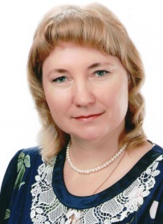
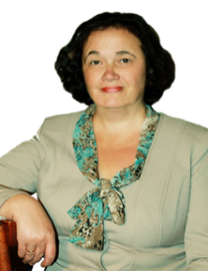
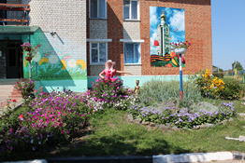
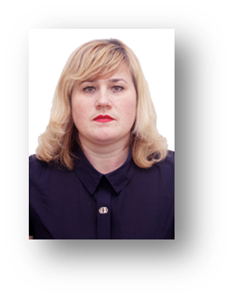
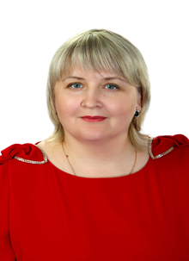
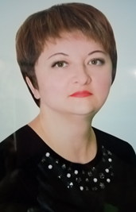
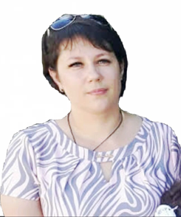
Команда проекта
Руководство проектом
Заказчик проекта
Руководитель проекта
Черняева Наталья Евгеньевна,
заведующий
Осокина Елена Владимировна,
старший воспитатель
Рабочая группа проекта
Медведева Татьяна Николаевна, воспитатель
Пенькова Зоя
Викторовна,
воспиоровтатель
Дурнеску Татьяна Васильевна,
воспитатель

Slide 3
Карта текущего состояния процесса «Оптимизация процесса перемещения родителей (законных представителей) во внутреннем и внешнем пространстве ДОО за счёт внедрения элементов удобной логистики» 24.06.2020 года
ШАГ 1
ШАГ 2
ШАГ 3
ШАГ 4
ШАГ 5
ВХОД
Родитель (законный представитель)
Приходит за ребёнком на площадку
1-2 мин
Родитель (законный представитель)
Идёт в здание ДОО
1-3 мин
Родитель (законный представитель)
Направляется в группу
4-6 мин
Родитель (законный представитель)
Ищет информацию о месте нахождения детей на стенде для родителей
4-6 мин
Родитель (законный представитель)
Обращается к сотруднику за помощью
6-7 мин
1
2
1
5
3
3
4
ШАГ 6
ШАГ 7
ШАГ 8
ВЫХОД
Родитель (законный представитель)
Ищет ребёнка на территории
2-4 мин
Родитель (законный представитель)
Находит ребёнка
1-3 мин
Родитель (законный представитель), ребёнок
Уходят домой
1-3 мин
4
5
Отсутствие детей на месте
2. Отсутствие системы поиска
3. Временные потери
4. Отсутствие информации
5. Отсутствие элементов удобной логистики
ВПП (время протекания процесса) 20-34 мин.

Slide 4
Пирамида проблем
Введение в предметную область (описание ситуации «как есть»)
Федеральный
уровень
Региональный уровень
Уровень образовательной организации
Не выявлены
Не выявлены
Отсутствие детей на месте
Отсутствие системы поиска
Временные потери
Отсутствие информации
Отсутствие элементов удобной логистики
1
3
5
2
4

Slide 5
Введение в предметную область (описание ситуации «КАК ЕСТЬ»)
Анализ проблем
Проблема
Проблема | Первопричины | Решения | Вклад в достижение цели
1.Отсутствие детей на месте | Соблюдение режимных моментов | 1.Оповещение воспитателем родителей через мессенджеры о месте нахождения детей. 2.Разработка информационного электронного буклета для родителей «Поисковичок». | Сокращение времени родителей (законных представителей) на поиск
2.Отсутствие плана-схемы поиска | Вновь выявленная потребность | 1.Разработка системы поиска во внутреннем и внешнем пространстве ДОО. 2.Размещение информации, закодированной в QR-кодах. | Повышение положительного психологического и эмоционального фона у родителей (законных представителей)
3.Временные потери | Недостаточная информированность родителей (законных представителей) | 1.Разработка макетов указателей движения в ДОО. 2.Разработка макета и установка «Экрана – навигатора группы». | Сокращение времени родителей (законных представителей) на поиск Сокращение количества участников процесса
4.Отсутствие информации | Несоответствие тенденциям времени | 1.Внедрение визуальных символов-жетонов. 2.Разработка системы пространственной навигации в ДОО. | Привлечение детей к разработке эскизов символов-жетонов
5.Отсутствие элементов удобной логистики | Недостаточная информированность сотрудников об обеспечении логистики внутреннего внешнего пространства ДОО | 1.Разработка макета и установка «Путеводителя по территории МБДОУ «Детский сад с.Терновка» 2.Установка навигационного столба. | Удовлетворение потребности родителей (законных представителей) Поиск фирмы-изготовителя

Slide 6
Разработка плана мероприятий
№ п/п | Мероприятие | Ответственный | Срок начала | Срок окончания
1 | Подготовка шаблона текста об информировании родителей (законных представителей) через мессенджеры о месте нахождения детей | Пенькова З.В., воспитатель | 03.08.2020 | 04.08.2020
2 | Разработка информационного электронного буклета для родителей (законных представителей) «Поисковичок» | Осокина Е.В., старший воспитатель Медведева Т.Н., воспитатель | 03.08.2020 | 07.08.2020
3 | Разработка план-схемы поиска во внутреннем и внешнем пространстве ДОО | Литовченко А.В., воспитатель Дурнеску Т.В., воспитатель | 03.08.2020 | 14.08.2020
4 | Разработка и размещение информации, закодированной в QR-кодах | Пенькова З.В., воспитатель Литовченко А.В., воспитатель | 17.08.2020 | 26.08.2020
5 | Создание макетов указателей движения в ДОО | Медведева Т.Н., воспитатель | 19.08.2020 | 21.08.2020
6 | Разработка макета и установка «Экрана-навигатора группы» в помещении ДОО | Пенькова З.В., воспитатель Дурнеску Т.В., воспитатель | 19.08.2020 | 28.08.2020
7 | Мастер-класс для педагогов «Внедрение визуальных символов-жетонов в систему пространственной навигации ДОО» на МО ДОО №1 | Медведева Т.Н., воспитатель | 25.09.2020 | 25.09.2020
8 | Разработка и проведение деловой игры для старших дошкольников «Юный логист» | Литовченко А.В., воспитатель | 25.09.2020 | 15.10.2020
9 | Разработка макета и установка «Путеводителя по территории МБДОУ «Детский сад с.Терновка»» | Черняева Н.Е., заведующий Команда картирования | 28.09.2020 | 12.10.2020
10 | Подготовка и установка навигационного столба на территории ДОО | Черняева Н.Е., заведующий Команда картирования | 07.10.2020 | 12.10.2020

Slide 7
Карта идеального состояния процесса «Оптимизация процесса перемещения родителей (законных представителей) во внутреннем и внешнем пространстве ДОО за счёт внедрения элементов удобной логистики» 29.06.2020 года
ШАГ 1
ШАГ 2
ШАГ 3
ШАГ 4
ШАГ 5
Родитель (законный представитель)
Приходит за ребёнком
1-2 мин
Родитель (законный представитель)
Заходит в здание
1-3 мин
Родитель (законный представитель)
Изучает информацией о месте нахождения группы на электронном навигаторе
1-3 мин
Родитель (законный представитель)
Находит ребёнка
1-2 мин
Родитель (законный представитель), ребёнок
Уходят домой
1-2 мин
ВПП (время протекания процесса) 5-12 мин.

Slide 8
Карта целевого состояния процесса «Оптимизация процесса перемещения родителей (законных представителей) во внутреннем и внешнем пространстве ДОО за счёт внедрения элементов удобной логистики» 03.07.2020 года
ШАГ 1
ШАГ 2
ШАГ 3
ШАГ 4
ШАГ 5
ВХОД
Родитель (законный представитель)
Приходит за ребёнком на площадку
1-2 мин
Родитель (законный представитель)
Подходит к путеводителю по территории ДОО
1-3 мин
Родитель (законный представитель)
Идёт к месту нахождения ребёнка
2-3 мин
Родитель (законный представитель)
Находит ребёнка
4-5 мин
Родитель (законный представитель), ребёнок
Уходят домой
2-3 мин
ВЫХОД
ВПП (время протекания процесса) 10-16 мин.

Slide 9
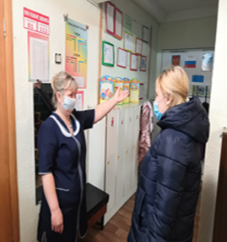
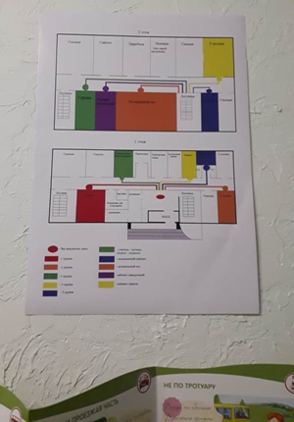
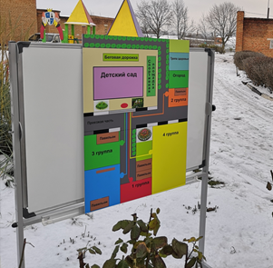
Достигнутые результаты (было и стало)
Факторы успеха
Устранили
*излишнее перемещение родителей во время прихода за детьми из-за отсутствия элементов удобной логистики;
*ситуации недопонимания между сотрудниками и родителями
Оптимизировали
процесс перемещения родителей (законных представителей) во внутреннем и внешнем пространстве ДОО
Разработали и внедрили
элементы удобной логистики внутреннего и внешнего пространства ДОО

Slide 10
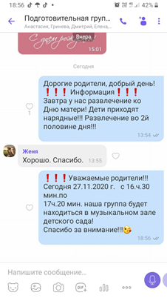
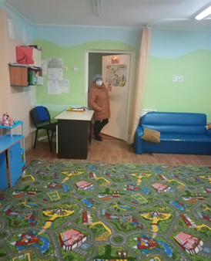
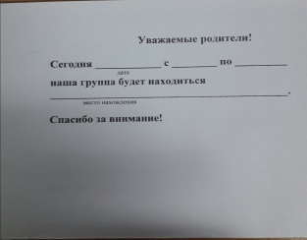
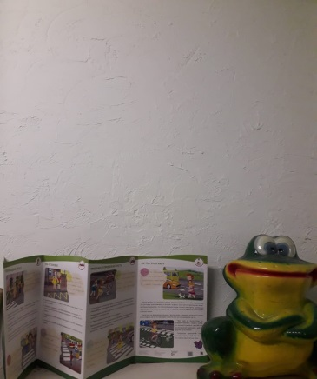
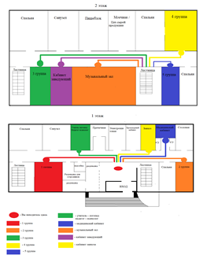
Достигнутые результаты (было и стало)
БЫЛО
СТАЛО
Результаты проекта
Разработан шаблон текста об информировании родителей через мессенджеры и информационный электронный буклет «Поисковичок»
Поиск родителем отсутствующих
детей в группа
БЫЛО
СТАЛО
Разработаны
план-схема и информационный стенд с QR-кодом
Отсутствие
плана-схемы поиска

Slide 11
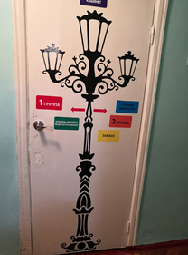
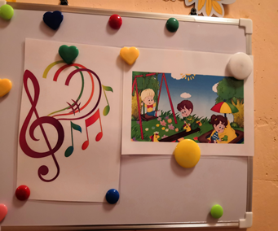
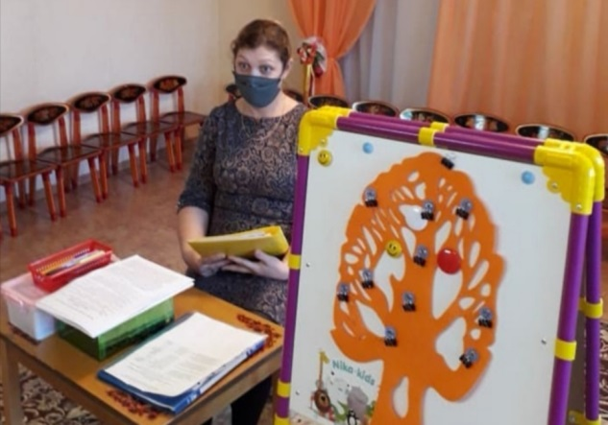
Достигнутые результаты (было и стало)
Результаты проекта
БЫЛО
СТАЛО
Отвлечение сотрудников от выполнения
основных
обязанностей
Изготовлены указатели движений в ДОО и
экраны –навигаторы групп
БЫЛО
СТАЛО
Проведен мастер-класс для педагогов ДОО на методическом объединении Учреждения
Отсутствие системы навигации и удобной логистики в ДОО

Slide 12
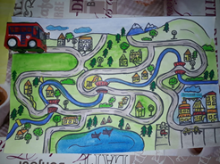
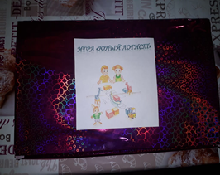
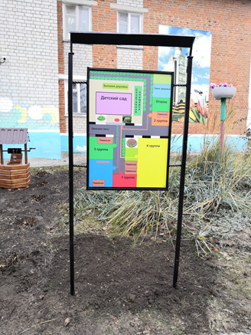
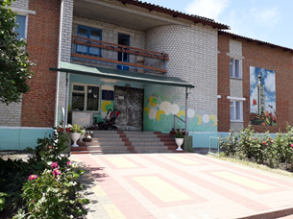
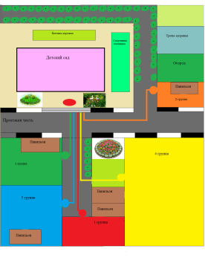
Достигнутые результаты (было и стало)
Результаты проекта
БЫЛО
СТАЛО
Разработана деловая игра для старших дошкольников «Юный логист»
Отсутствие информации
Изготовлен путеводитель
по территории ДОО
БЫЛО
СТАЛО
Отсутствие элементов удобной логистики

Slide 13
Достигнутые результаты (было и стало)
БЫЛО:
СТАЛО:
Перемещение родителей (законных представителей) во внутреннем и внешнем пространстве ДОО
(июнь 2020 г.)
34
Перемещение родителей (законных представителей) во внутреннем и внешнем пространстве ДОО
(ноябрь 2020 г.)
16
Приход родителя за ребёнком на территорию ДОО, мин
2
Приход родителя за ребёнком на территорию ДОО, мин
2
Поиск ребёнка в здании ДОО, мин
22
Определение места нахождения группы с помощью элементов удобной логистики , мин
6
Направление родителя к указанному месту на территории, мин
7
Направление родителя к месту нахождения группы, мин
5
Уход домой, мин
3
Уход домой, мин
3

Slide 14
Достигнутые результаты
ЭФФЕКТЫ:
Сокращение времени передвижения родителей (законных представителей) во внутреннем и внешнем пространстве ДОО
Экономический эффект от разработки лидерской командой макетов элементов удобной логистики
Результативность удовлетворенности родителей (законных представителей) элементами удобной логистики внутреннего и внешнего пространства ДОО
- 47%
-18 мин.
t протекания процесса

